Slide 1
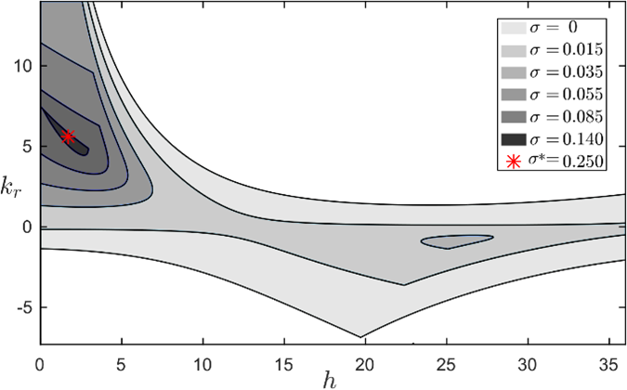

Este es un ejemplo del resumen gráfico, el cual debe ser conciso, pictórico y visual de los principales hallazgos del trabajo. Podría ser la figura final del artículo o una figura especialmente diseñada para ese propósito, que captura el contenido del artículo para los lectores de un solo vistazo.
Contexto / Metodología
Para facilitar la visualización, el resumen gráfico debe tener un comienzo y un final claros, preferiblemente "de lectura" de arriba a abajo o de izquierda a derecha. Trate de reducir los elementos que distraen y estorban tanto como sea posible.
Tamaño de la imagen: proporcione una imagen con un mínimo de 1328 x 531 píxeles (ancho x alto) con una resolución mínima de 300 ppp. Si envía una imagen más grande, utilice la misma proporción (500 de ancho x 200 de alto). Tenga en cuenta que su imagen se escalará proporcionalmente para que quepa en la ventana disponible en el micrositio: un rectángulo de 500 por 200 píxeles.
Fuente: utilice Times New Roman con un tamaño de fuente lo suficientemente grande, ya que la imagen se reducirá en tamaño para que la tabla de contenido se ajuste a una ventana de 200 píxeles de alto.
Tipo de archivo: los tipos de archivo preferidos son archivos TIFF, EPS, PDF o MS Office.
No se debe incluir texto, esquema o sinopsis adicionales. Cualquier texto o etiqueta debe ser parte del archivo de imagen.
No utilice espacios en blanco innecesarios o un título "resumen gráfico" dentro del archivo de imagen, asigne el mismo nombre que el archivo de su resumen en formato .pdf. Ésta es una plantilla básica de resumen visual/gráfico, pero puede crear un resumen visual/gráfico acorde a trabajo, siempre que se adapte a las dimensiones y contenga la información del SRMA 2024.
Resultados
García-García, A. B. Plantilla visual para el envío del resumen al SRMA 2024.
Departamento de adscripción, Institución, Código postal, Ciudad, Estado, País

Slide 2
Este es un ejemplo del resumen gráfico, el cual debe ser conciso, pictórico y visual de los principales hallazgos del trabajo. Podría ser la figura final del artículo o una figura especialmente diseñada para ese propósito, que captura el contenido del artículo para los lectores de un solo vistazo.
Contexto / Metodología
Para facilitar la visualización, el resumen gráfico debe tener un comienzo y un final claros, preferiblemente "de lectura" de arriba a abajo o de izquierda a derecha. Trate de reducir los elementos que distraen y estorban tanto como sea posible.
Tamaño de la imagen: proporcione una imagen con un mínimo de 1328 x 531 píxeles (ancho x alto) con una resolución mínima de 300 ppp. Si envía una imagen más grande, utilice la misma proporción (500 de ancho x 200 de alto). Tenga en cuenta que su imagen se escalará proporcionalmente para que quepa en la ventana disponible en el micrositio: un rectángulo de 500 por 200 píxeles.
Fuente: utilice Times New Roman con un tamaño de fuente lo suficientemente grande, ya que la imagen se reducirá en tamaño para que la tabla de contenido se ajuste a una ventana de 200 píxeles de alto.
Tipo de archivo: los tipos de archivo preferidos son archivos TIFF, EPS, PDF o MS Office.
No se debe incluir texto, esquema o sinopsis adicionales. Cualquier texto o etiqueta debe ser parte del archivo de imagen.
No utilice espacios en blanco innecesarios o un título "resumen gráfico" dentro del archivo de imagen, asigne el mismo nombre que el archivo de su resumen en formato .pdf. Ésta es una plantilla básica de resumen visual/gráfico, pero puede crear un resumen visual/gráfico acorde a trabajo, siempre que se adapte a las dimensiones y contenga la información del SRMA 2024.
Resultados

